Slide 1
友善校園 「友善校園無界限－ 陪你勇敢，不再旁觀。」
「宣導教育部反霸凌專線電話 1953」
「強化校園安全防護措施」
「落實 COVID-19 因應」
「強化學生身心健康與輔導」
「強化校園自殺防治工作」
「防制學生藥物濫用」
「防治校園親密關係暴力事件」
「瞭解與尊重身心障礙者」
「防治數位/網路性別暴力」
「配合執行跟蹤騷擾防制法」
「防制校園詐騙」

Slide 2
宣導教育部反霸凌專線電話 1953
https://www.youtube.com/watch?v=3uvMRaM2XC4

Slide 3
「校園安全防護措施」
https://www.youtube.com/watch?v=EV4NY8yv_uY

Slide 4
落實「COVID-19 (武漢肺炎)因應」
https://www.youtube.com/watch?v=zuAIx4nOuy0

Slide 5
「防制學生藥物濫用」
https://www.youtube.com/watch?v=Rk2fwqaPqhM

Slide 6
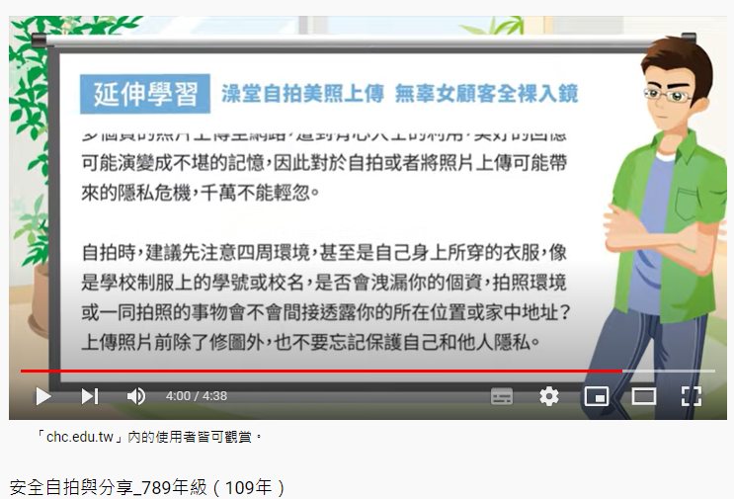
「防治數位/網路性別暴力」
https://www.youtube.com/watch?v=Ffgqa6iNhiA&t=83s

Slide 7
「強化校園自殺防治工作」
https://www.youtube.com/watch?v=bgNIBUUnccE

Slide 8
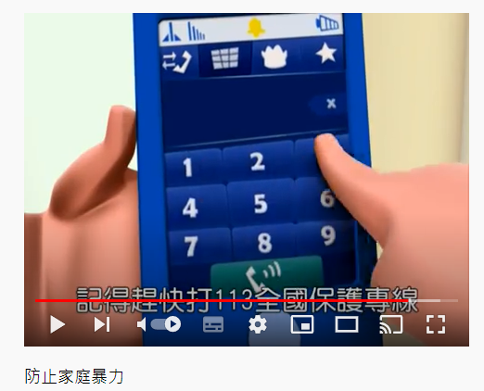
「校園親密關係暴力事件防治」
https://www.youtube.com/watch?v=ixB6jz89DM4

Slide 9
「瞭解與尊重身心障礙者」
https://www.youtube.com/watch?v=rs77sjQj1_I

Slide 10
「配合執行跟蹤騷擾防制法」
https://www.youtube.com/watch?v=CoRDmXHAc5I

Slide 11
「防制校園詐騙」
https://www.youtube.com/watch?v=G8AG4YLlf6M

Slide 13
走廊樓梯不奔跑

Slide 14
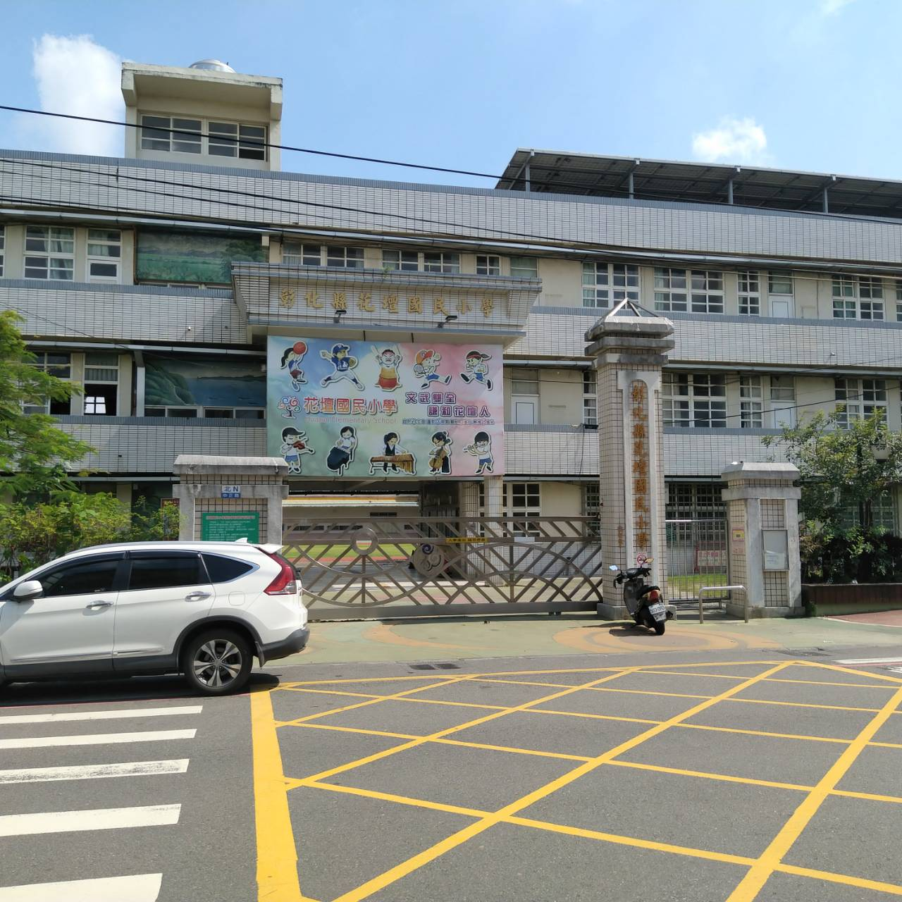
上學時間
上午7：10分到7：40分(導護及志工執勤時間)
北校門-由汽車接送之學生、步行學生。

Slide 15
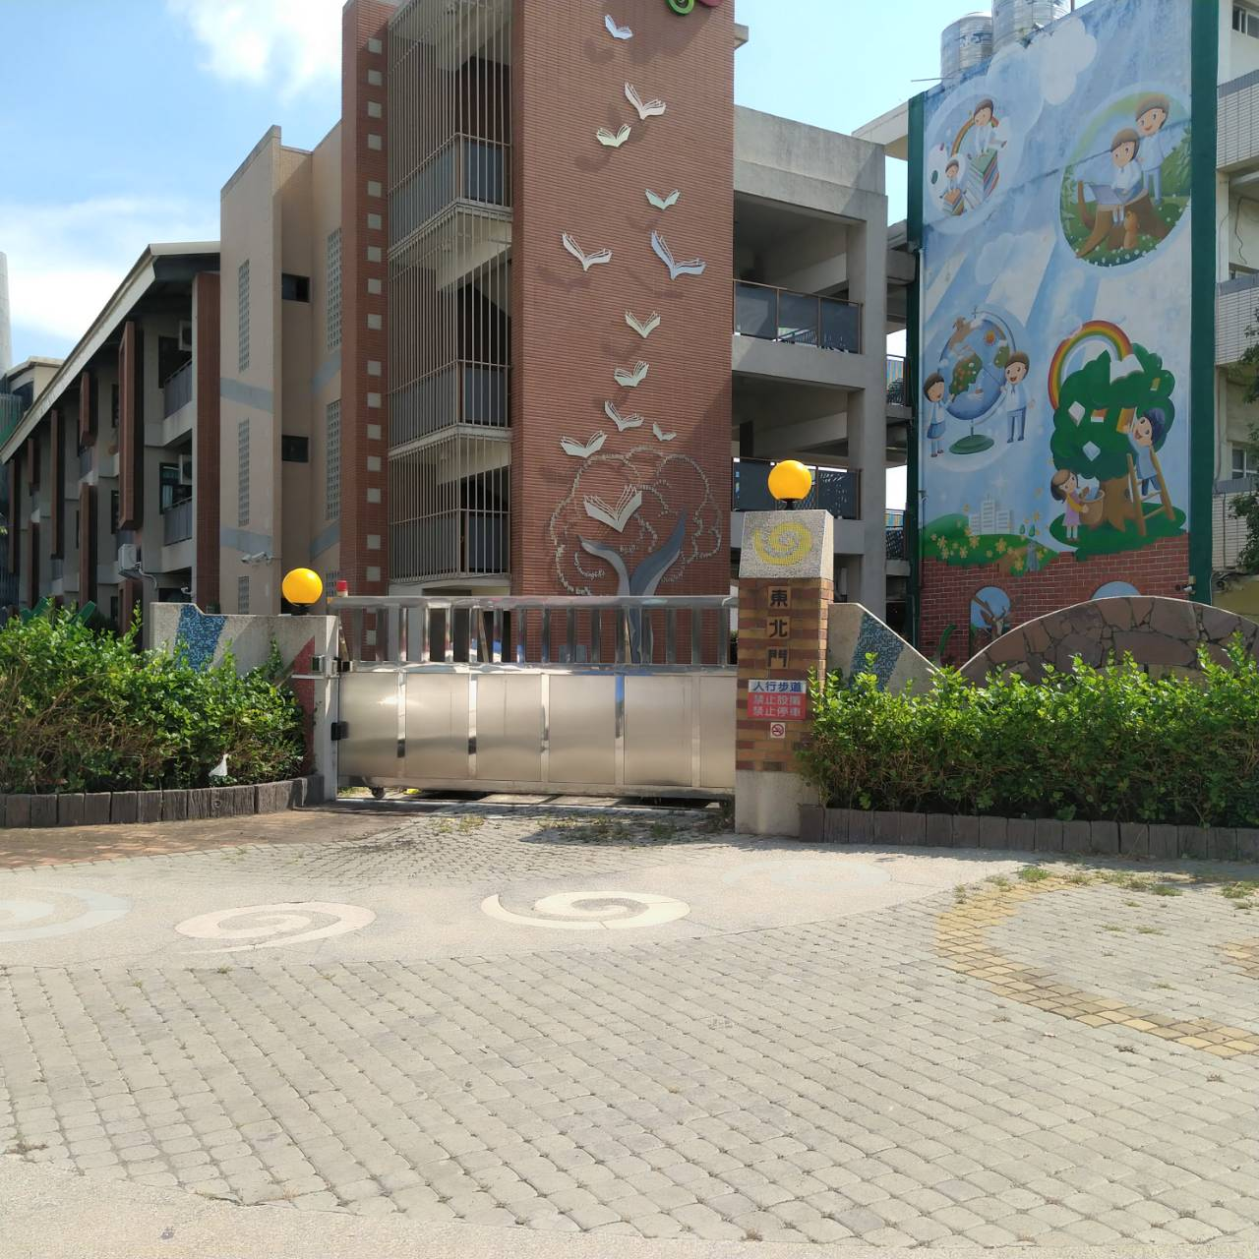
東北門~機腳踏車接送區
僅提供家長騎乘機腳踏車接送學生用

Slide 16
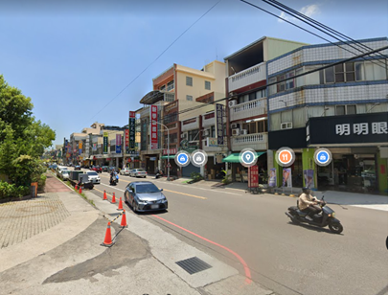
東北門無斑馬線禁止穿越馬路

